Slide 1


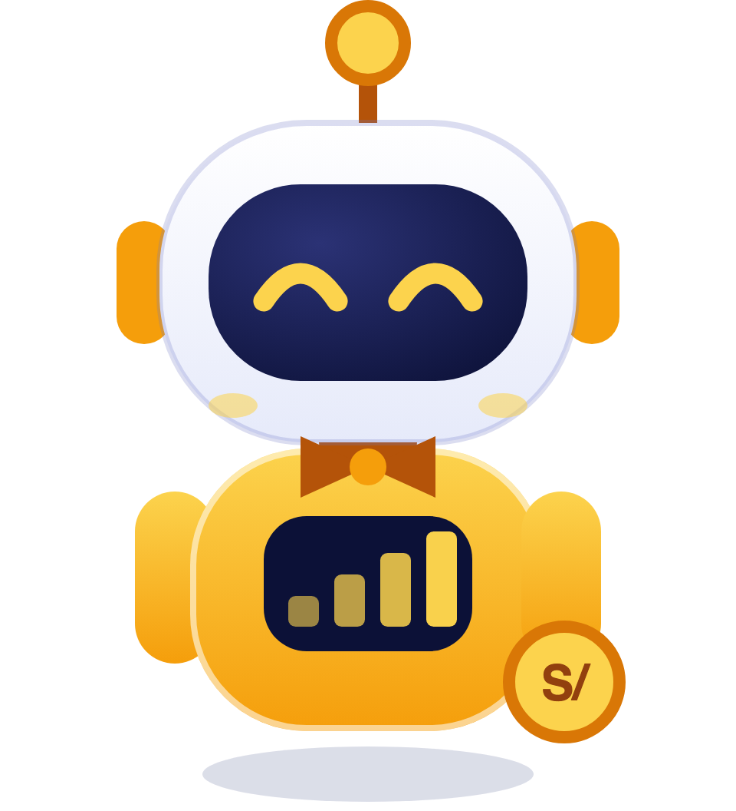



Brasper IA
IATHON 2026 · PITCH
Del tipeo manual a agentes que trabajan solos: un robot que factura y seis agentes que convierten datos en decisiones.
Equipo Ellenistas · Octubre 2026
Notes:
(≈20 s) Buenas tardes. Somos el equipo Ellenistas y les presentamos Brasper IA.
Traemos dos soluciones para que Brasper deje de depender del tipeo manual: un robot que factura solo y seis agentes de IA que convierten los datos que Brasper ya tiene en decisiones. Al final lo van a ver funcionando.

Slide 2

Brasper mueve remesas entre Perú y Brasil
CONTEXTO
~60
1000
3
2
operaciones al día hoy
operaciones al día: la meta
vendedores cierran cada venta por WhatsApp
empresas emiten comprobantes en Perú
Perú → Brasil · PxB
Brasil → Perú · BxP
KeyFácil
Omie
El cliente envía soles y el beneficiario recibe reales. El comprobante (boleta o factura) se emite en KeyFácil.
El cliente envía reales y el beneficiario recibe soles. La nota fiscal de servicio (NFS-e) se emite en Omie.
Notes:
(≈40 s) Brasper hace remesas y cambio de divisas entre Perú y Brasil, en los dos sentidos. Hoy procesa unas 60 operaciones al día y su meta es llegar a 1000.
Las ventas se cierran por WhatsApp con 3 vendedores, y cada operación queda registrada en un dashboard propio.
Un detalle clave para lo que viene: según el sentido de la remesa, el comprobante se emite en una plataforma distinta. Perú → Brasil se factura en KeyFácil y Brasil → Perú en Omie.

Slide 3






Cada operación se tipea dos veces
EL PROBLEMA
WhatsApp
Dashboard
KeyFácil u Omie
Cliente
Chat con el cliente
Registro de la operación
Emite el comprobante
Recibe el PDF
Tipeo 1
Tipeo 2
Revisión
Los 3 vendedores copian el chat al dashboard.
Contabilidad copia lo mismo en KeyFácil u Omie.
Un equipo compara lo tipeado, operación por operación.
Son más de 7 pasos y varias pantallas por operación. Entre estos sistemas no hay ninguna conexión: el puente son personas.
Notes:
(≈45 s) Así viaja hoy una operación. El cliente cierra la venta por WhatsApp; los 3 vendedores copian a mano nombre, DNI, cuentas, montos y tipo de cambio al dashboard. Ese es el primer tipeo.
Después, contabilidad abre el dashboard y vuelve a copiar los mismos datos en KeyFácil u Omie. Segundo tipeo.
Y como copiar a mano genera errores, hay un equipo que revisa que todo coincida. Entre estos sistemas no hay ninguna conexión: el puente son personas.

Slide 4
El comprobante tarda días, no minutos
EL PROBLEMA
ANTES
HOY
LA META
Semanas
2–3 días
Minutos
Entre 1 y 1,5 semanas. En el peor caso, quien operó el 1 de octubre recibió su boleta el 16.
La mejora vino de sumar 2 o 3 personas a contabilidad, no de automatizar.
Que el comprobante salga apenas se cierra la operación.
60 → 1000
operaciones al día es la meta. Si cada comprobante necesita alguien que lo tipee y alguien que lo revise, crecer 16 veces obliga a contratar al mismo ritmo.
Notes:
(≈40 s) El resultado son días de espera. En su peor momento, los comprobantes tardaban entre una semana y semana y media: un cliente que operó el 1 de octubre recibió su boleta el 16.
Hoy tardan 2 o 3 días, pero no porque algo se haya automatizado: sumaron 2 o 3 personas a contabilidad. Y ellos mismos dicen que sigue siendo mucho.
El problema de fondo es la escala: con la meta de 1000 operaciones al día, este modelo obliga a contratar al mismo ritmo que crecen.

Slide 5


Brasper paga tres veces por cada comprobante
EL PROBLEMA
01
02
03
La suscripción
La persona que tipea
La persona que revisa
KeyFácil y Omie se pagan cada mes, haya muchas o pocas operaciones.
Pasa los datos del dashboard a la plataforma, uno por uno.
Confirma que nombre, DNI/RUC, montos y N° de operación coincidan.
Si los datos pasan solos de un sistema a otro, desaparece el error de tipeo y, con él, la revisión manual.
Notes:
(≈35 s) Si lo miramos como costo, Brasper paga tres veces por cada comprobante. Paga la suscripción a KeyFácil y Omie. Paga a la persona que tipea los datos. Y paga a la persona que revisa que no se hayan tipeado mal.
Esa revisión no le agrega nada al cliente: existe solo para corregir un error que crea el propio proceso manual. Si los datos pasan solos de un sistema a otro, desaparece el error y, con él, la revisión.

Slide 6




Las campañas y la caja también se manejan a mano
EL PROBLEMA · CAMPAÑAS Y CAJA
No se sabe qué anuncio trajo a cada cliente
La liquidez se revisa en un Excel cada hora
El origen se marca con etiquetas a mano, como «Campaña 22/08/2026».
Saldos en soles, reales y dólares, repartidos en varios bancos y sin alertas.
Solo se registran las ventas que cierran
Muchos leads creen que Brasper presta dinero
Las cotizaciones que no se concretan se pierden, y con ellas el seguimiento.
El texto de algunos anuncios atrae a quien busca un crédito, no una remesa.
Notes:
(≈35 s) En las reuniones con Brasper vimos que el tipeo no se limita a la facturación.
Brasper invierte en campañas de Meta, WhatsApp y TikTok, pero no sabe qué anuncio trajo a cada cliente: lo marca con etiquetas a mano. La liquidez de soles, reales y dólares se revisa en un Excel cada hora. Solo se registran las ventas que cierran, así que se pierde a quién hacerle seguimiento. Y muchos leads llegan creyendo que Brasper presta dinero.
Los datos para responder todo esto ya existen; nadie los está uniendo.

Slide 7



La solución no podía tocar su base de datos
LAS REGLAS DEL JUEGO
“
Solo la interfaz
Sin acceso a la base de datos ni a la API: hay que trabajar sobre las mismas pantallas que usa el equipo.
Nuestra API son las personas.
IA local
DNI, cuentas y montos no pueden salir hacia servicios de IA externos.
Brasper, cuando le pedimos acceso a su base de datos y a su API.
Supervisión humana
El reglamento de IA (D.S. 115-2025-PCM) la exige, y en finanzas la transparencia algorítmica ya aplica.
Notes:
(≈35 s) Antes de diseñar, Brasper nos puso una regla clara. Cuando pedimos acceso a su base de datos o a su API, la respuesta fue: «Nuestra API son las personas». Son datos sensibles y no los van a abrir.
Así que la solución tenía que trabajar sobre la interfaz, igual que lo hace el equipo. Además, los datos de clientes no pueden salir hacia servicios de IA externos, y el reglamento peruano de IA exige supervisión humana. Todo lo que van a ver respeta esas tres reglas.

Slide 8
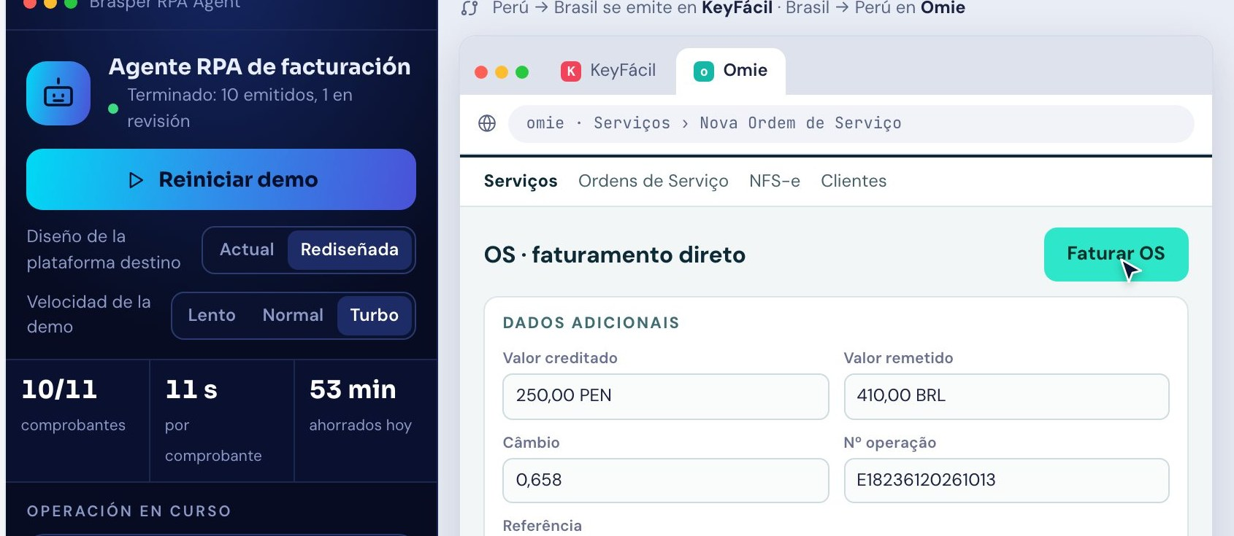
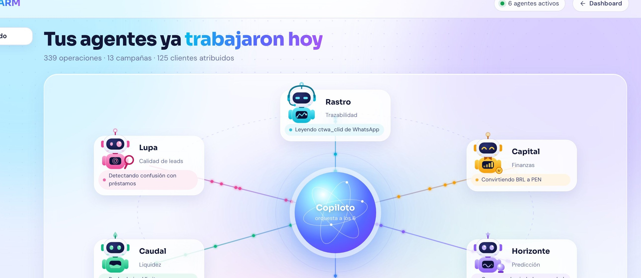



Dos soluciones, un mismo objetivo: cero tipeo
LA SOLUCIÓN
Solución 1 · RPA de facturación
Solución 2 · ARM con agentes IA
Un robot lee el dashboard, llena KeyFácil u Omie, emite el comprobante y valida el PDF con IA.
ARM (Agentic Relationship Management): seis agentes y un Copiloto unen campañas, clientes, operaciones y caja.
Elimina el tipeo y la revisión de cada operación
Convierte los datos que ya existen en decisiones
Notes:
(≈30 s) Nuestra propuesta son dos soluciones con un mismo objetivo: que nadie tenga que tipear.
La primera es un RPA de facturación: un robot que hace el trabajo de contabilidad sobre las mismas pantallas, sin tocar la base de datos.
La segunda es un ARM, Agentic Relationship Management: seis agentes de IA y un Copiloto que unen campañas, clientes, operaciones y caja para responder las preguntas de gerencia.

Slide 9





El robot factura como lo haría el contador
SOLUCIÓN 1 · RPA DE FACTURACIÓN
1
2
3
4
5
6
Lee la fila
Valida reglas
Elige destino
Llena y emite
Valida el PDF
Registra
Toma 13 datos de la vista Contabilidad del dashboard.
Boleta o factura, IGV de 18 % y que la venta final cuadre.
Perú → Brasil va a KeyFácil; Brasil → Perú, a Omie.
Completa el formulario campo por campo y pulsa Emitir.
La IA lee el comprobante y lo compara con el dashboard.
Escribe el número del comprobante en el dashboard.
En la demo: 10 de 11 comprobantes emitidos y validados sin que nadie toque el teclado. El que no cuadraba quedó apartado, con su motivo.
Notes:
(≈45 s) El robot hace exactamente lo que hoy hace una persona de contabilidad, pero sin cansarse ni equivocarse.
Lee la fila de la operación en la vista Contabilidad: 13 datos. Valida las reglas: si corresponde boleta o factura, que el IGV sea el 18 % y que la venta final cuadre. Elige la plataforma según el sentido de la remesa. Llena el formulario campo por campo y emite. Después, la IA lee el PDF y lo compara con el dashboard. Y por último deja el número del comprobante en el dashboard, para que todos vean qué está facturado.

Slide 10



Si algo no cuadra, el robot no emite: lo aparta
SOLUCIÓN 1 · RPA DE FACTURACIÓN
PxB-001529
Trabaja sobre la interfaz
Perú → Brasil · boleta · caso de la demo
Lee el dashboard como un usuario más: no necesita acceso a la base de datos.
Comisión final interna
S/ 5.08
Impuesto (IGV 18 %)
S/ 0.91
Visión IA si la pantalla cambia
Comisión + impuesto
S/ 5.99
Si KeyFácil u Omie cambian de diseño, reconoce los campos por su etiqueta, sigue y avisa a soporte.
Venta final en el dashboard
S/ 14.14
No emite: pasa a revisión humana con el motivo.
Nunca factura dos veces
Antes de emitir confirma que la operación no tenga comprobante.
Notes:
(≈40 s) Lo importante de un robot no es cuando todo sale bien, sino qué hace cuando algo falla.
Este es un caso real de la demo: la operación PxB-001529 tiene una comisión de 5.08 y un IGV de 0.91, que suman 5.99. Pero la venta final del dashboard dice 14.14. El robot no la emite: la aparta para revisión humana y explica por qué. Contabilidad ya no revisa todo; solo las excepciones.
Además, como trabaja sobre la interfaz, si KeyFácil u Omie cambian de diseño, la visión IA reconoce los campos por su etiqueta y sigue. Y nunca factura dos veces la misma operación.

Slide 11
Seis agentes y un Copiloto que los coordina
SOLUCIÓN 2 · ARM CON AGENTES IA
Rastro
Capital
Horizonte
Trazabilidad
Finanzas
Predicción
Copiloto
Une cada anuncio con el cliente y sus operaciones.
Mide ROI, ROAS y CAC sobre la comisión real.
Recomienda cuánto invertir, cuándo y dónde.
Recibe preguntas de gerencia en lenguaje natural, coordina a los agentes y responde con evidencia.
Bitácora
Caudal
Lupa
Registro
Liquidez
Calidad de leads
«¿Qué campaña apago y cuál escalo?»
«¿Necesito reales mañana?»
Guarda cada cotización, cierre o no.
Vigila los saldos cada hora y alerta a tiempo.
Descubre por qué no cierran los leads.
Notes:
(≈45 s) La segunda solución es el ARM. Son seis agentes, cada uno con una tarea concreta, y un Copiloto que los coordina.
Rastro une cada anuncio con el cliente que trajo y sus operaciones. Capital mide ROI, ROAS y CAC sobre la comisión real, no sobre el monto enviado. Horizonte recomienda cuánto invertir, cuándo y dónde. Bitácora guarda cada cotización, cierre o no. Caudal reemplaza el Excel de saldos y alerta a tiempo. Y Lupa descubre por qué no cierran los leads.
Gerencia no tiene que saber a qué agente preguntarle: le pregunta al Copiloto en lenguaje natural.

Slide 12





Cada cliente queda unido a la campaña que lo trajo
SOLUCIÓN 2 · ARM CON AGENTES IA
Anuncio
Visita a la web
Registro
Operaciones
ROAS y CAC
Redes y WhatsApp
UTM e ID de clic
DNI o CPF del cliente
Comisión de cada envío
Por campaña y canal
Canal | Qué entrega | Cómo se une al cliente
Meta | Totales por anuncio + fbclid | Web → registro (DNI o CPF)
WhatsApp | ctwa_clid + teléfono | Hash del teléfono
Formularios Meta | Nombre, teléfono y email | Hash del email o teléfono
TikTok | Totales + ttclid | Web → registro
Eventos | QR con UTM o cupón | Cupón usado en la operación
Privacidad primero
Meta y TikTok no dicen quién hizo clic. El cruce se hace en la web de Brasper, después de que la persona acepta las cookies (Ley 29733 y LGPD).
Con ese cruce, cada sol invertido en anuncios se compara con la comisión real que dejó el cliente.
Notes:
(≈40 s) ¿Cómo sabe Rastro qué cliente vino de qué anuncio? Meta y TikTok solo entregan totales: gasto, clics, edad, región. No dicen quién hizo clic.
El cruce lo hacemos en la web de Brasper: cuando la persona llega desde un anuncio guardamos los UTM y el ID de clic, lo amarramos a su registro con DNI o CPF y después a cada operación. Así se calcula el ROAS y el CAC reales por campaña. En WhatsApp y en los formularios el cruce es por el teléfono o el email cifrados.
Todo pasa solo después de que la persona acepta las cookies, como piden la Ley 29733 y la LGPD de Brasil.

Slide 13
Veámoslo funcionando
DEMO
RPA de facturación
1
El robot factura las 11 operaciones del día en KeyFácil y Omie.
2
La pantalla cambia
Rediseñamos la plataforma a mitad del lote y el robot sigue.
Datos simulados con la estructura real del dashboard de Brasper.
3
ARM con agentes IA
Del dashboard al ARM: los agentes y el Copiloto responden.
Notes:
(Demo en vivo, ≈3 min)
Antes de presentar: en la carpeta brasper-ia-demo, ejecutar «python3 -m http.server 8765» y abrir http://localhost:8765/_preview.html. Dejarlo abierto en otra pestaña.
1. Pestaña «RPA de facturación»: clic en «Activar RPA» y luego en «Iniciar facturación automática». Narrar cómo lee la fila, valida las reglas y llena KeyFácil (Perú → Brasil) u Omie (Brasil → Perú).
2. A mitad del lote, cambiar «Diseño de la plataforma destino» a «Rediseñada». Mostrar la visión IA reconociendo los campos. Señalar que PxB-001529 queda en «Revisión humana». Pasar a «Turbo» para terminar: 10 emitidos, 1 en revisión.
3. Pestaña «ARM con agentes IA»: clic en «Brasper ARM · Entrar». Mostrar el centro de mando. En el Copiloto, usar la sugerencia «¿Qué campaña apago y cuál escalo?». Abrir a Lupa y pulsar «¿Cómo cambio el mensaje?».
Consejo: usar las preguntas sugeridas. Una pregunta escrita a mano puede ir al agente equivocado.
Si la demo en vivo falla, seguir con las cuatro láminas siguientes, que muestran los mismos momentos.

Slide 14
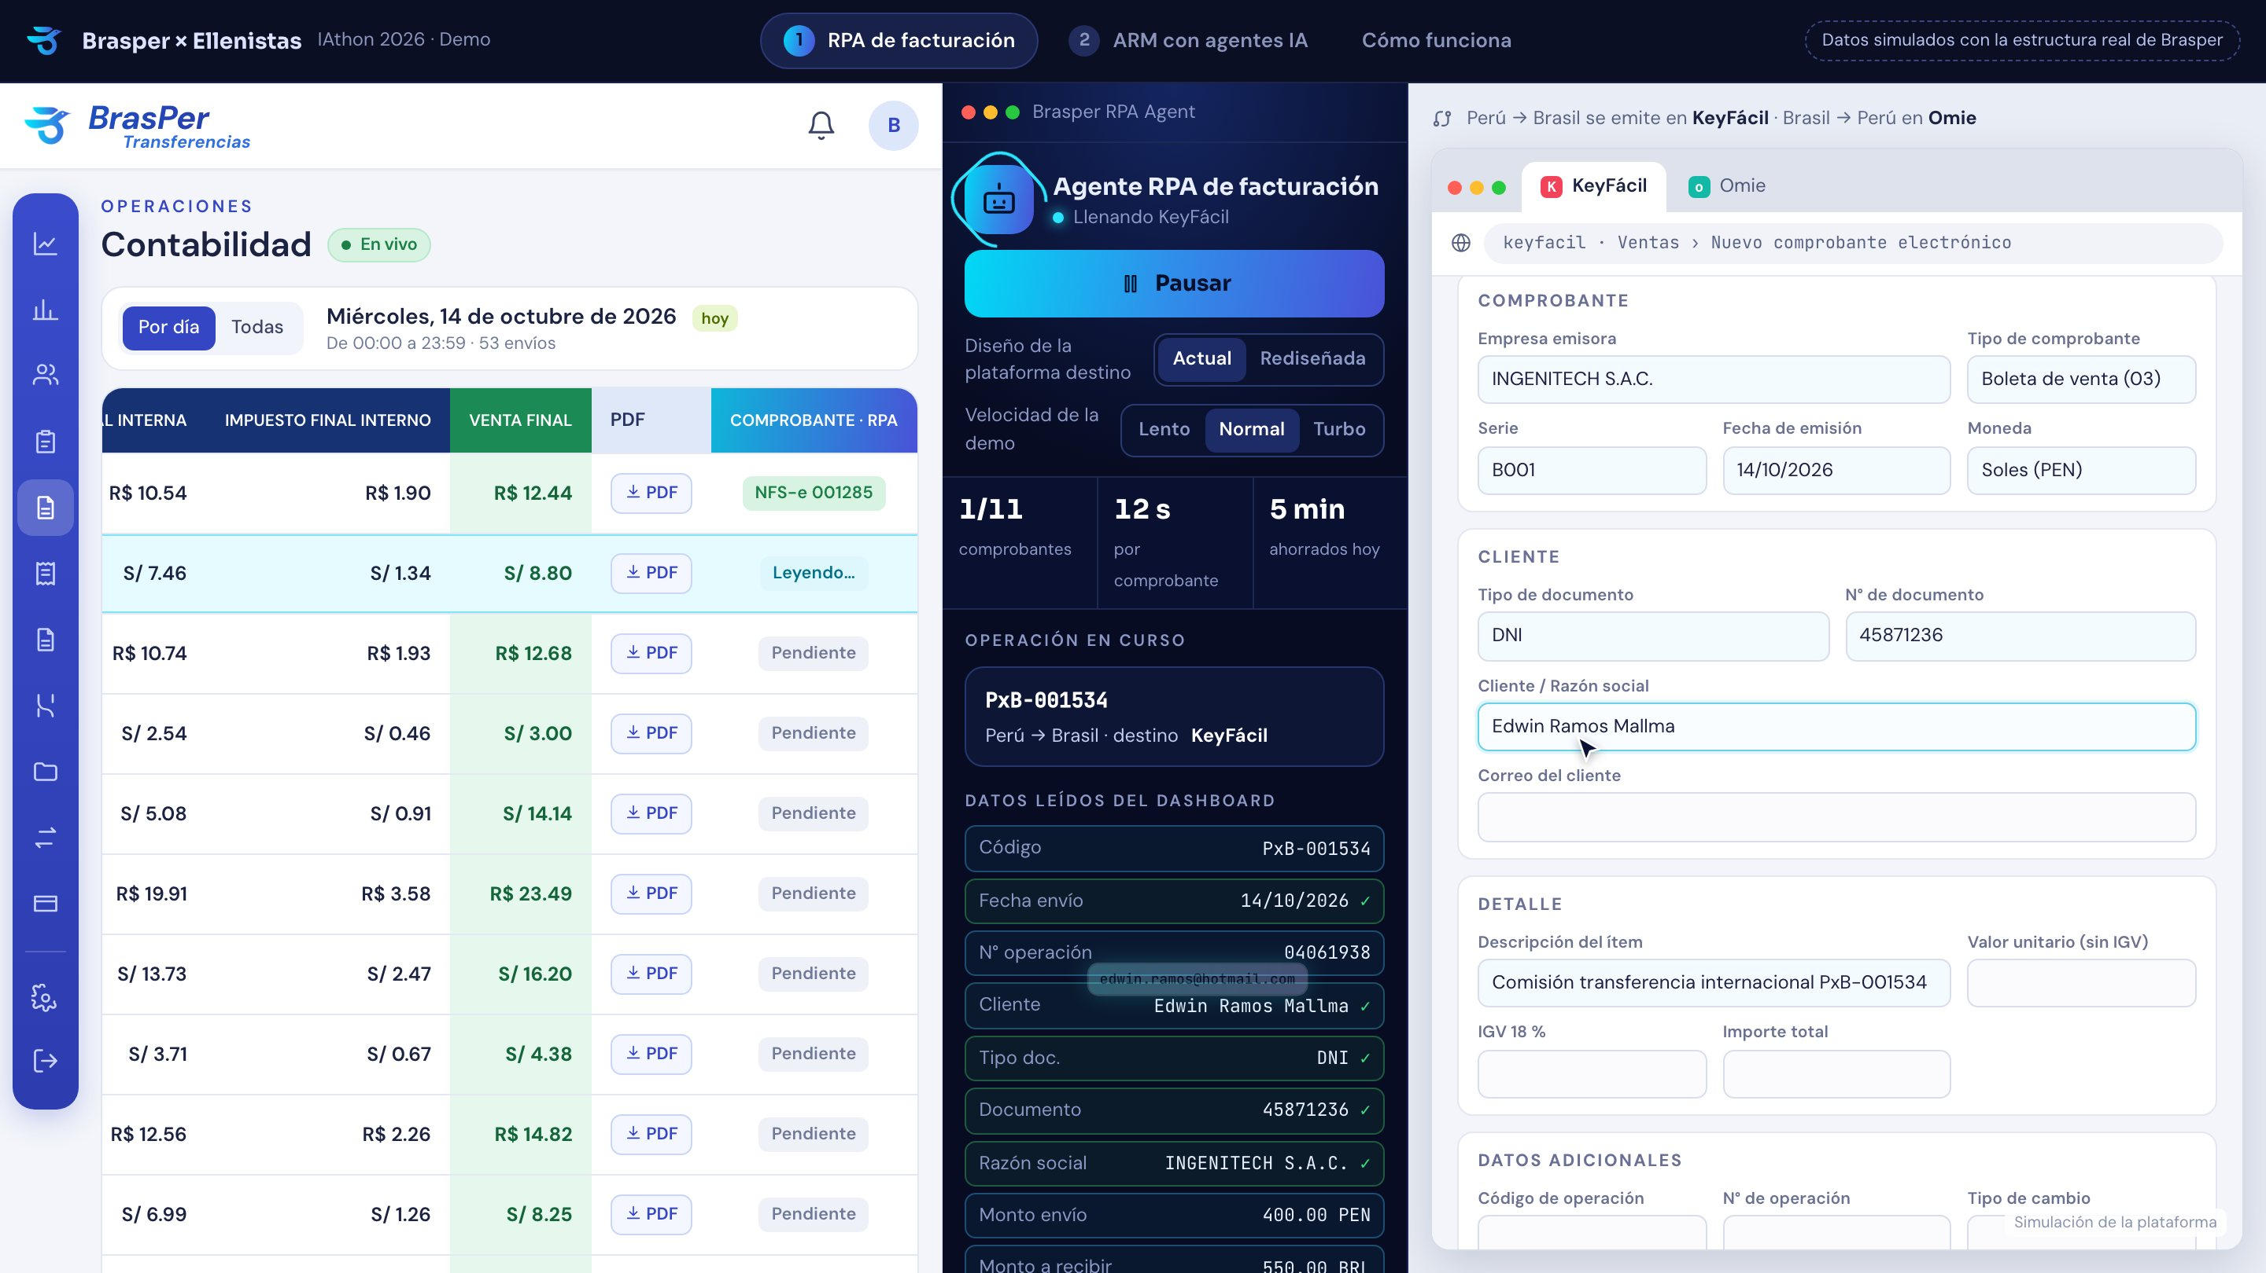
El robot lee el dashboard y llena KeyFácil
DEMO · SOLUCIÓN 1
1
Dashboard de Brasper
La vista Contabilidad, tal como la usa el equipo.
2
3
2
Agente RPA
Lee 13 datos por operación, valida las reglas y deja una bitácora.
1
3
KeyFácil u Omie
Llena el formulario campo por campo, emite y valida el PDF.
Notes:
(Respaldo de la demo, ≈30 s) A la izquierda está el dashboard de Brasper, en la vista Contabilidad. Al centro, el agente RPA: muestra qué operación procesa, los 13 datos que leyó y las reglas que validó. A la derecha, KeyFácil: el robot lo llena campo por campo con los datos del dashboard, emite y valida el PDF. La columna nueva del dashboard va mostrando el número de cada comprobante emitido.

Slide 15
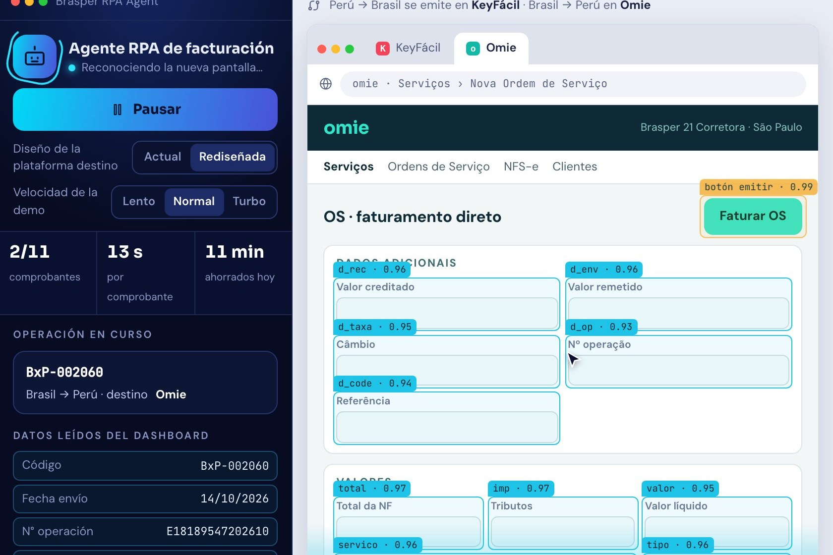
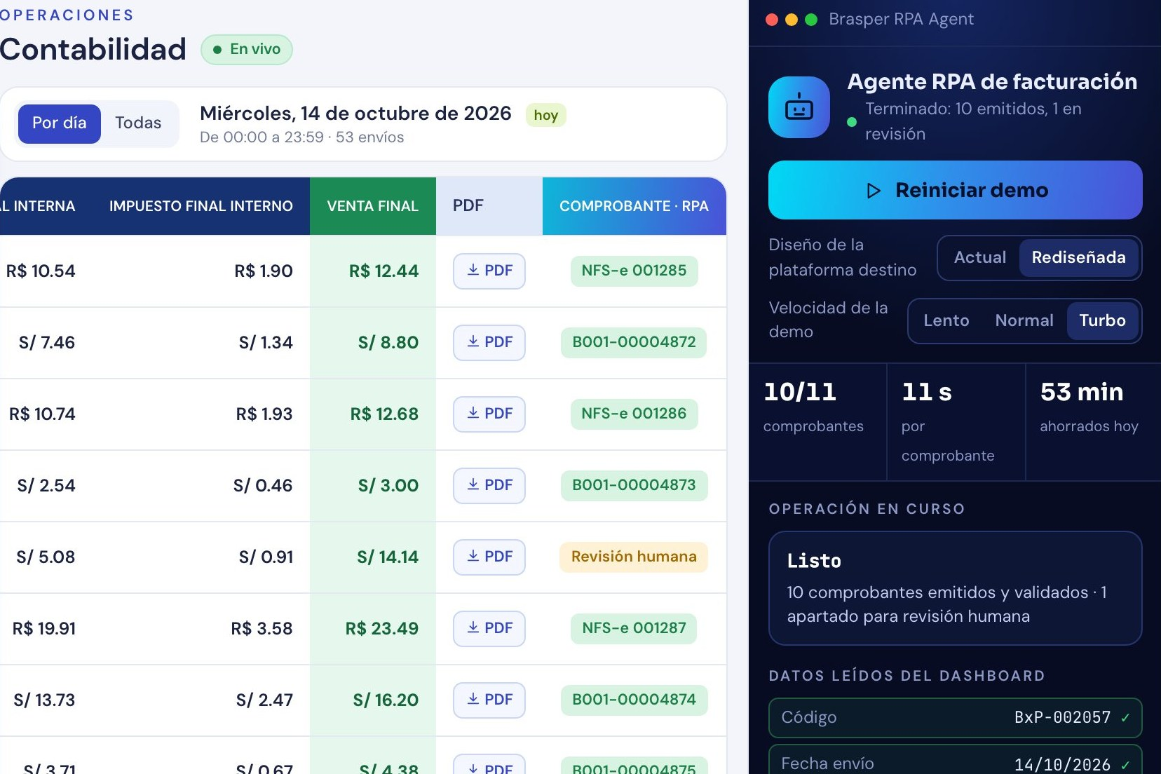
El robot se adapta y separa lo que no cuadra
DEMO · SOLUCIÓN 1
Omie cambió de diseño a mitad del lote. La visión IA reubica cada campo, con su nivel de confianza, y el robot sigue.
10 de 11 emitidos y validados. PxB-001529 queda en «Revisión humana» porque sus montos no cuadran.
Notes:
(Respaldo de la demo, ≈30 s) A mitad del lote cambiamos el diseño de Omie, como si la plataforma se actualizara. El robot no se rompe: la visión IA reconoce cada campo por su etiqueta, con su nivel de confianza, y sigue trabajando. Al final, 10 de las 11 operaciones quedan emitidas y validadas. La PxB-001529 queda en «Revisión humana» porque sus montos no cuadran: contabilidad solo revisa ese caso.

Slide 16
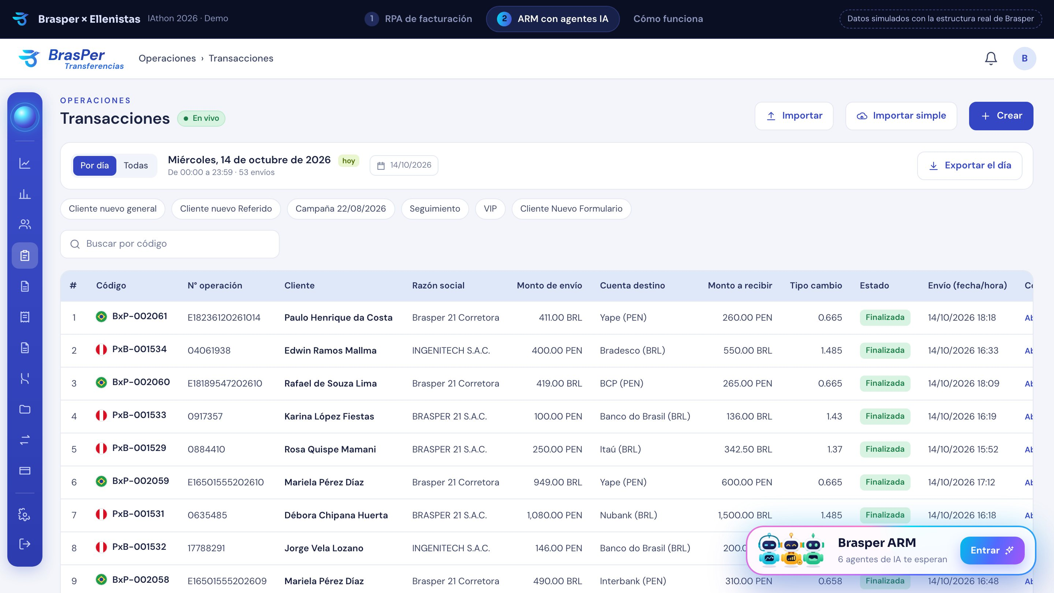
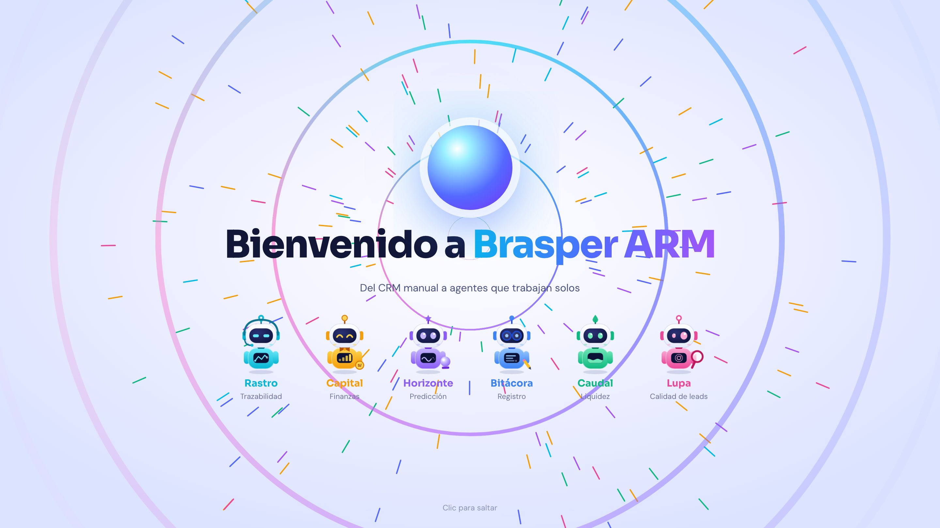
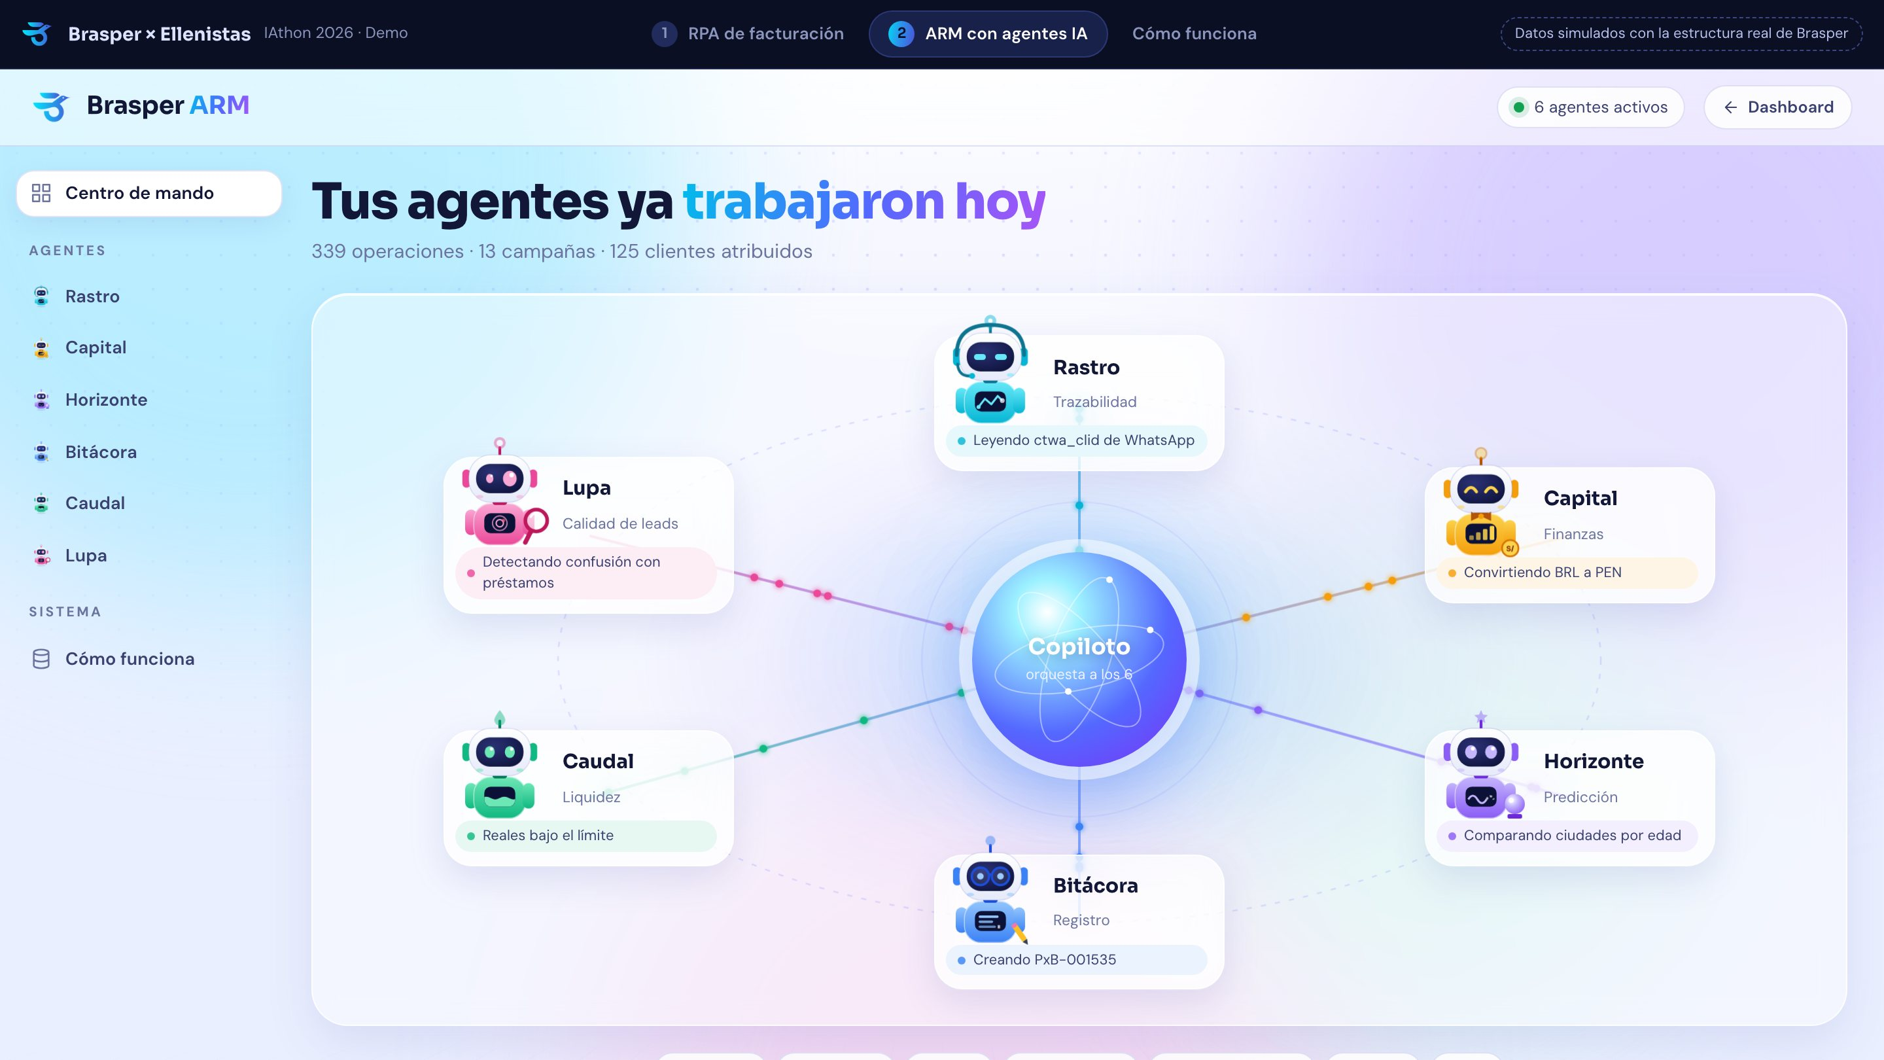
Del dashboard actual al ARM, con un clic
DEMO · SOLUCIÓN 2
1
El dashboard de siempre
2
El portal
3
El centro de mando
Se suma un acceso al ARM sin cambiar cómo trabaja el equipo.
Un clic y los seis agentes se presentan.
El Copiloto al centro y cada agente con lo que está haciendo ahora.
El ARM no reemplaza el dashboard: se suma a él como un botón más.
Notes:
(Respaldo de la demo, ≈25 s) El ARM no reemplaza el dashboard: se suma como un botón más. Un clic abre el portal, donde se presentan los seis agentes, y llegamos al centro de mando: el Copiloto al centro y cada agente mostrando en qué está trabajando.

Slide 17
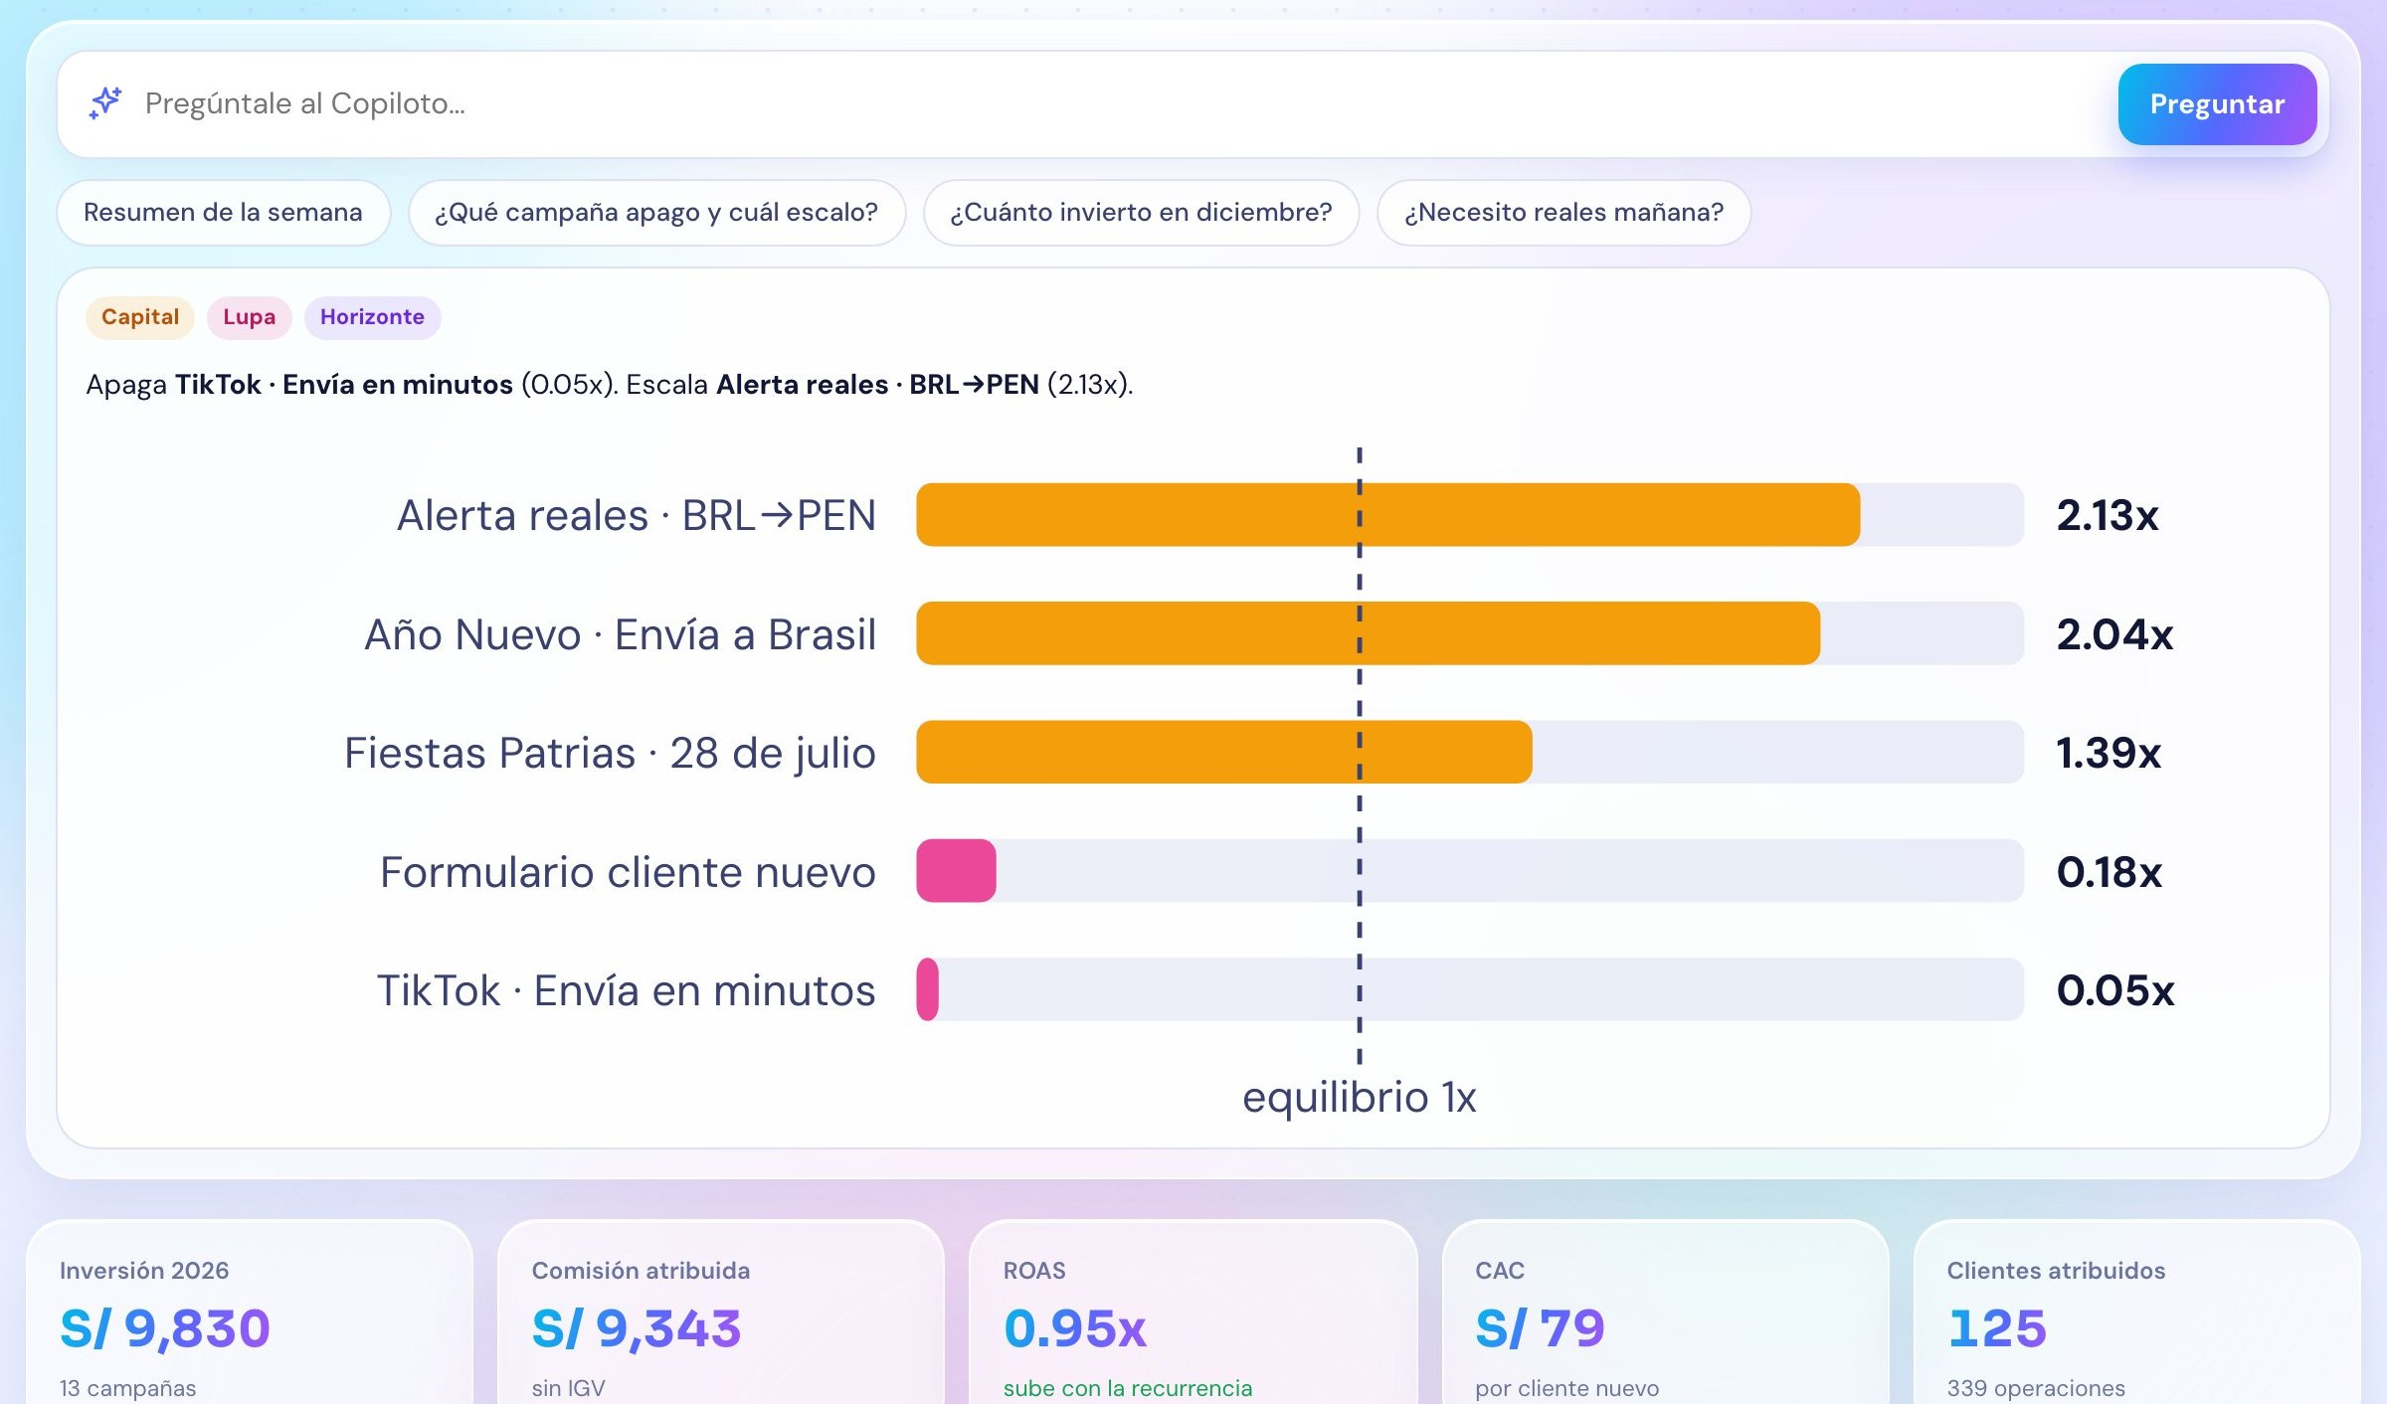
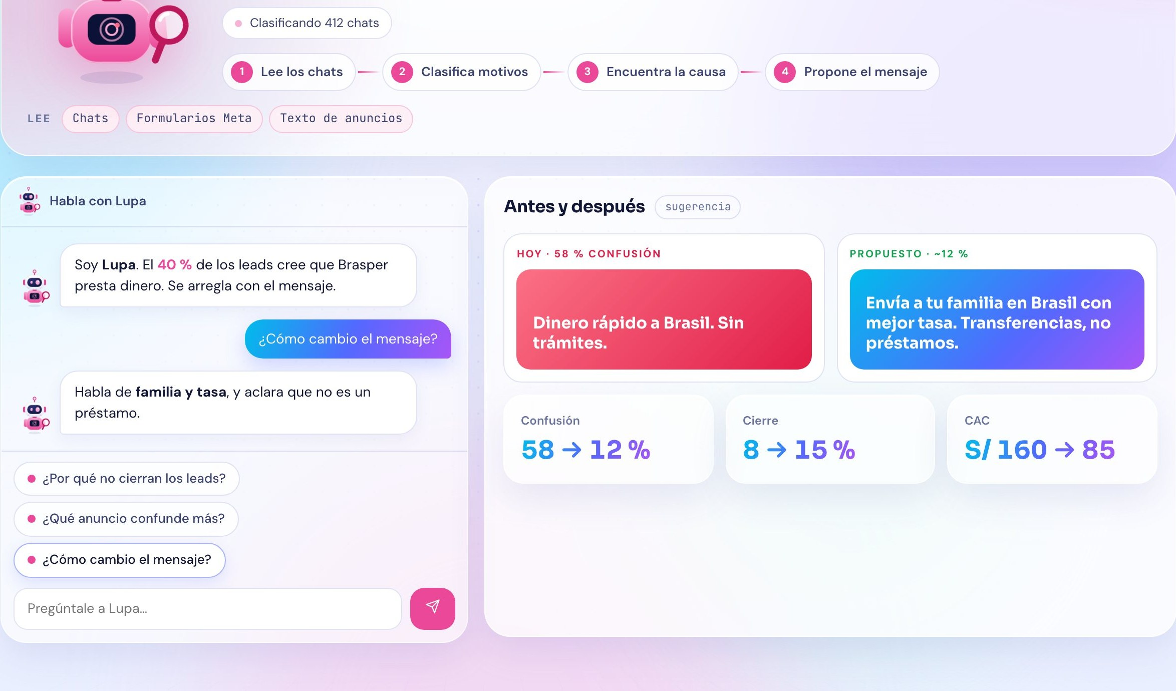
Cada respuesta llega con su evidencia
DEMO · SOLUCIÓN 2
Copiloto: «¿Qué campaña apago y cuál escalo?» Coordina a Capital, Lupa y Horizonte y responde con el ROAS de cada campaña.
Lupa: «¿Cómo cambio el mensaje?» Propone un anuncio que aclara que Brasper no presta dinero.
Cifras simuladas para la demo.
Notes:
(Respaldo de la demo, ≈30 s) Gerencia pregunta en lenguaje natural. A «¿Qué campaña apago y cuál escalo?», el Copiloto coordina a Capital, Lupa y Horizonte y responde con el ROAS de cada campaña. A Lupa le preguntamos cómo cambiar el mensaje: propone un anuncio que habla de familia y tasa, y aclara que no es un préstamo. Las cifras de la demo son simuladas, pero siguen la estructura real de la base de Brasper.

Slide 18
Lo que cambia para Brasper
IMPACTO
HOY
CON BRASPER IA
Comprobante
2–3 días después
Minutos después de cerrar la operación
Tipeo
Dos veces por operación
Ninguno
Revisión
Cada operación
Solo las excepciones, con su motivo
Crecer a 1000 al día
Contratar más personas
El mismo equipo
Campañas
Etiquetas a mano
Cada cliente unido a su anuncio
Liquidez
Excel cada hora
Alertas automáticas y un plan de acción
Notes:
(≈40 s) En resumen, esto es lo que cambia. El comprobante pasa de 2 o 3 días a minutos después de cerrar la operación. El tipeo desaparece. La revisión ya no es de cada operación, sino solo de las excepciones, con su motivo. Brasper puede crecer hacia 1000 operaciones al día con el mismo equipo. Y en la parte comercial, cada cliente queda unido al anuncio que lo trajo, y la liquidez se vigila sola, con alertas y un plan de acción.

Slide 19
Cómo lo llevamos a producción
PRÓXIMOS PASOS
FASE 1
FASE 2
FASE 3
Piloto Perú → Brasil
Adiós a KeyFácil
ARM con datos reales
El robot factura desde el dashboard actual
La IA valida cada PDF
Panel de excepciones y auditoría
Emisión directa por API ante SUNAT
Omie se queda: el robot lo llena por su API
El PDF llega solo al cliente
Captura de UTM e IDs de clic en la web
Rastro, Caudal y Bitácora en vivo
Copiloto para gerencia
En todas las fases: supervisión humana (D.S. 115-2025-PCM), IA local y consentimiento de datos (Ley 29733).
Notes:
(≈40 s) Proponemos llevarlo a producción en tres fases.
Primero, un piloto en la ruta Perú → Brasil, que es el alcance acordado: el robot factura desde el dashboard actual, la IA valida cada PDF y contabilidad ve las excepciones en un panel.
Segundo, cumplir el pedido de Brasper de dejar KeyFácil: emisión directa por API ante SUNAT, aprovechando el módulo que su equipo de TI ya está construyendo, y Omie se mantiene para Brasil, llenado por su API.
Tercero, el ARM con datos reales: capturar UTM e IDs de clic en la web y poner en marcha a Rastro, Caudal y Bitácora.
En todas las fases hay supervisión humana, IA local y consentimiento de datos.

Slide 20
Que nadie tenga que tocar una operación entre el dashboard y el cliente
GRACIAS
Brasper IA · Equipo Ellenistas · IAthon 2026
Notes:
(≈15 s) Ese es nuestro objetivo: que nadie tenga que tocar una operación entre el registro en el dashboard y la entrega del comprobante al cliente. Y que los datos que Brasper ya tiene trabajen para gerencia. Muchas gracias; quedamos atentos a sus preguntas.

